Slide 1

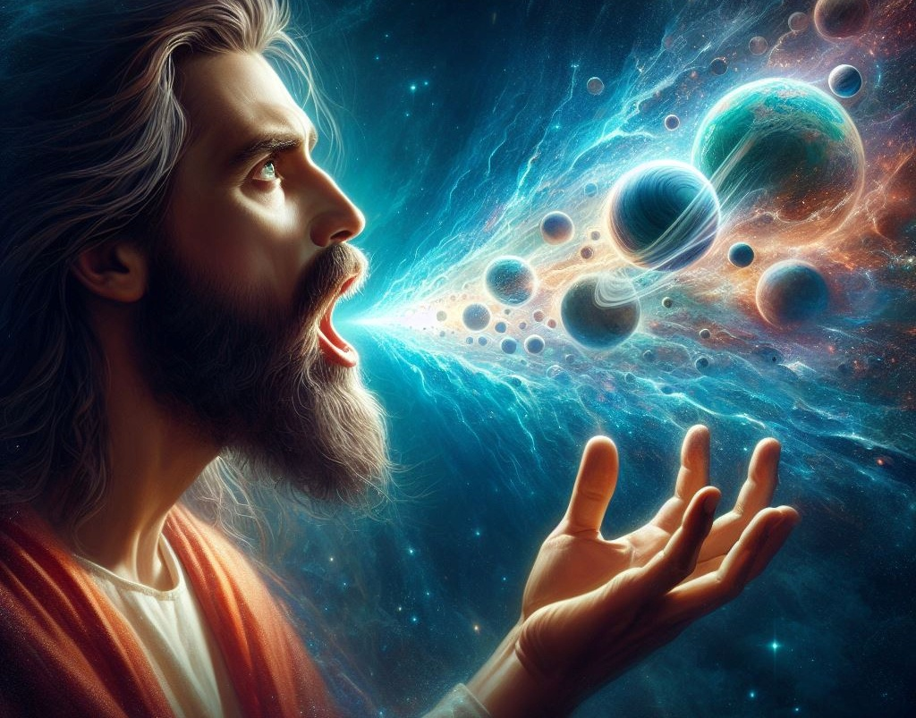
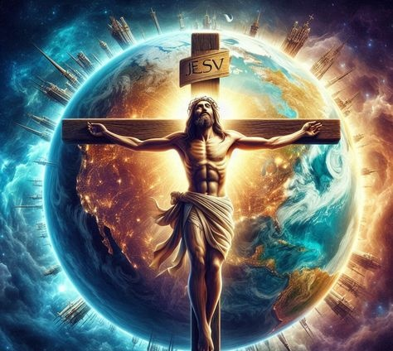
2026年2月21日 第8課
キリストの卓越性

Slide 2
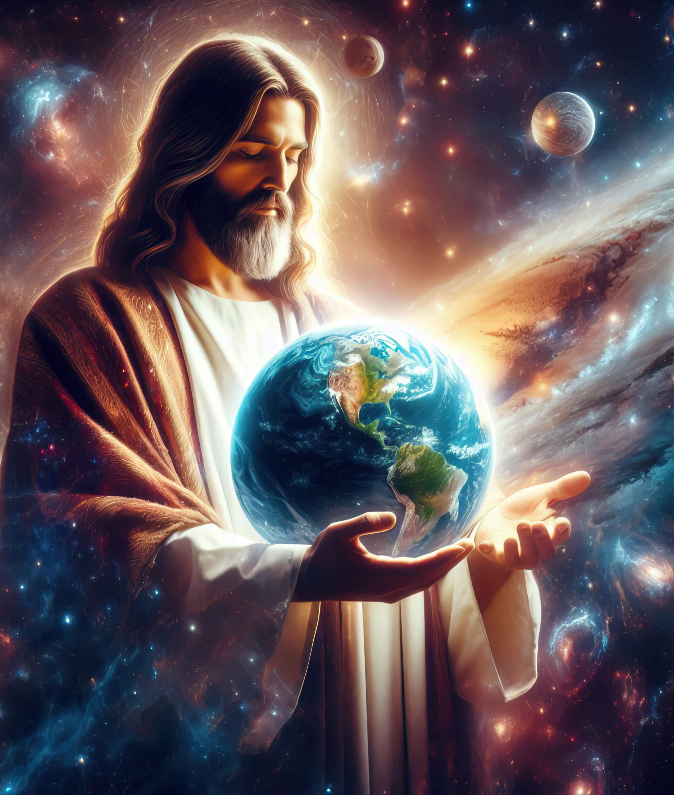
御子は、見えない神のかたちで あって、すべての造られたものに 先だって生れたかたである。万物は、天にあるものも地にあるものも、 見えるものも見えないものも、位も主権も、支配も権威も、みな御子にあって造られたからである。これらいっさいのものは、御子によって 造られ、御子のために造られたのである。彼は万物よりも先にあり、 万物は彼にあって成り立っている。
コロサイ 1:15–17 口語訳

Slide 3
御子は、見えない神の姿であり、すべてのものが造られる前に 生まれた方です。天にあるものも地にあるものも、見えるものも 見えないものも、王座も主権も、支配も権威も、万物は御子に おいて造られたからです。つまり、万物は御子によって、御子のために造られました。御子はすべてのものよりも先におられ、すべてのものは御子によって支えられて います。
コロサイ 1:15–17 新共同訳

Slide 4


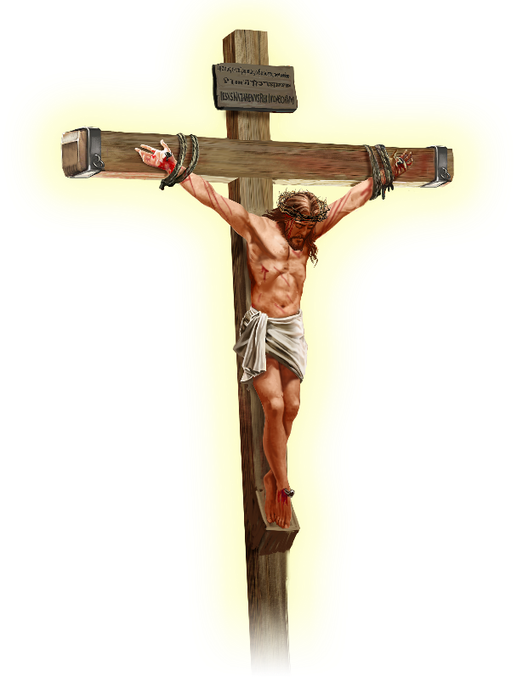






パウロは、イエスが「地にあるものであれ、天にあるものであれ」 全宇宙に平和をもたらしたと宣言しています（コロ1:20、欽定訳21）。
この言葉に至る前に、使徒はイエスが本当はどのような方であるかを 私たちに教えています。偉大な教師でも、哲学者でも、預言者でも、 説教者でも、福音を伝える者でも ありません。
イエス・キリストは…
見えない神の姿 (コロ 1:15a)
すべてのものが造られる前に生まれた方 (コロ 1:15b-17)
体（教会）の頭 (コロ 1:18a)
「初めの者」（そして創始者）(コロ 1:18b)
万物を和解させる (コロ 1:19-20)

Slide 5





見えない神の姿
御子は、見えない神のかたちであって、
(コロサイ 1:15a)
「かたち」は、現実のコピー（写真、ホログラム、 彫像など）や、架空のもの（絵画など）である場合もあります。しかし、聖書における「かたち」の概念は、それ以上のものです。
神はアダムとエバをご自身のかたちに創造されました（創1:27）。そしてアダムはご自身のかたちに息子をもうけました（創5:3）。これらは現実のコピーでも、模倣品でも、空想の産物でもありません。身体的、心理的、そして社会的な類似性なのです…
パウロは、律法を「実体（かたち）その ものではなく影である」（ヘブ10:1）と 言い、「実体（かたち）＝現実」である ことを暗示しています。
問題は、イエスは神に似た存在だったのか、それとも神と同等だったのか、ということです。イエスは「わたしはある」という神聖な名を繰り返し自らに帰しただけでなく、 「わたしと父とは一つである」（ヨハ10:30）、「わたしを見た者は、父を見たのだ」 （ヨハ14:9）と明確に述べています。

Slide 6
もしイエスが神ご自身以外の
誰かであったなら、
それは父なる神が創造された存在を遣わして私たちのために死なせたに過ぎないことを
意味するだけではないか。
なぜそれが、キリストという御姿において
神ご自身が私たちのために死なれたことと、根本的かつ決定的に異なるのだろうか。

Slide 7




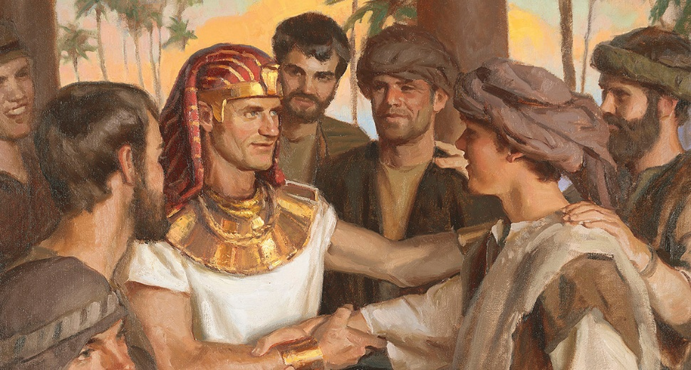
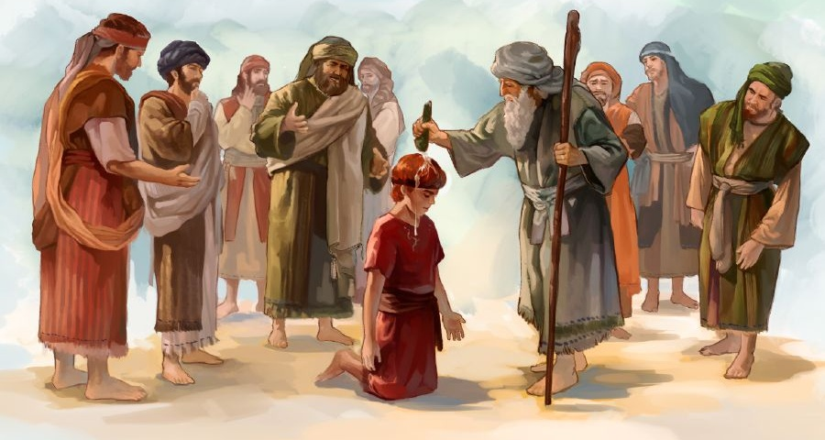

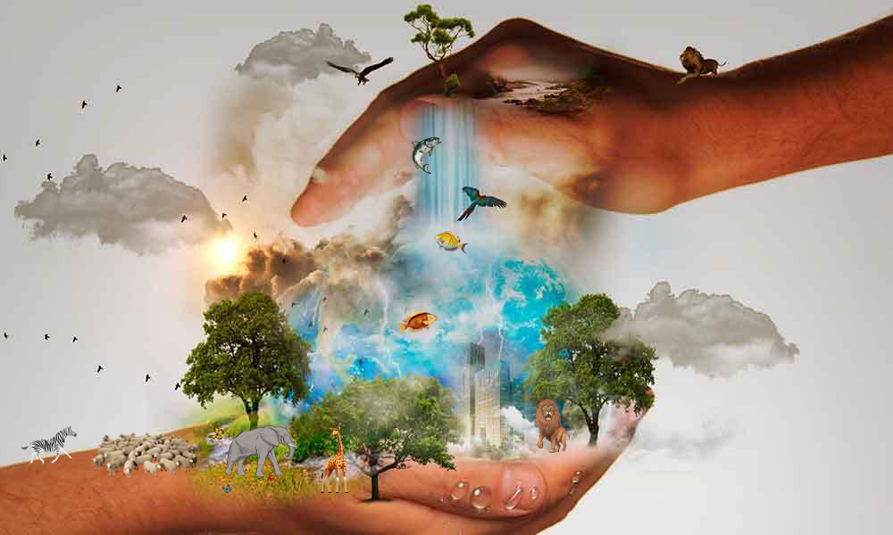
すべてのものが造られる前に生まれた方
彼は万物よりも先にあり、万物は彼にあって成り立っている。 (コロサイ 1:17)
「長子」とは、最初に生まれた者という意味です。そのため、イエスは神によって最初に創造された存在であると教える人もいます（コロ 1:15）。しかし、 「かたち」という言葉と同様に、「長子」という言葉は聖書においてより広い意味を持っています。
イサクはイシュマエルの代わりに長子となり、ヤコブはエサウの代わりに長子となり、ヨセフはルベンの 代わりに長子となり、ダビデはエリアブの代わりに 長子となりました（詩89:27）。彼らが長子とされたのは、彼らが兄弟たちよりも優れた地位にあったからであり、最初に生まれたからではありません。
パウロはコロサイ人への手紙の中で、この卓越性について言及しています。その本質について疑問が 生じないように、パウロは神に２つの神聖な特質を帰しています。それは、万物の創造（コロ1:16、 イザ45:18）と、万物を支えること（コロ1:17、 詩119:91）です。

Slide 8
創造主である神は私たちのために
死んでくださいました。私たちの行いは、
それに何を加えられるだろうか
（いや、加えられない）。
キリストがすでに私たちのために
成し遂 げてくださったことに
私たちの行いが何かを加えられる
という考えが、なぜ冒涜的なのでしょうか。

Slide 9



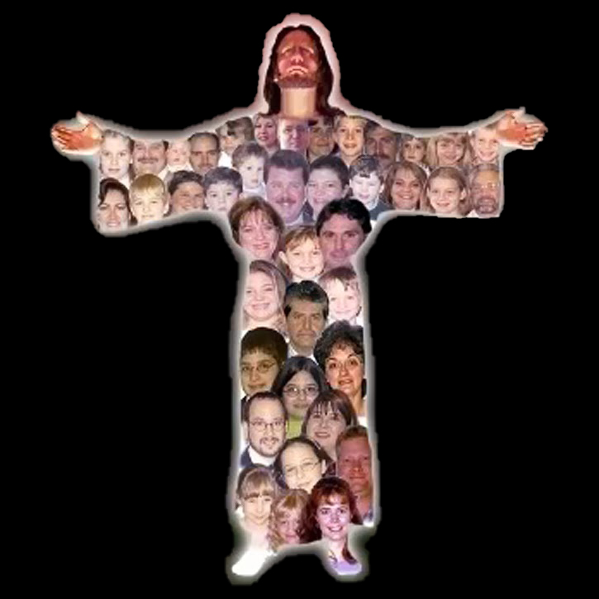
体（教会）の頭
そして自らは、そのからだなる教会のかしらである。(コロサイ 1:18a)
いくつかの言語（カタロニア語や英語など）では、「頭」という言葉は「首長」や「指導者」とも訳されます。これは「頭」の比喩的な意味だからです。ヘブライ語でも同様です。例えば、「自分たちのために一人の頭を立てる」 （ホセ1:11 ）は、「彼らは一人の 指導者を立てる」と訳すべきです。
私たちは皆必要とされている (1コロ 12:15)
それぞれが自分の務めを持っている（1コリ 12:17）
だれをも軽んじてはならない (1コリ12:21)
「劣った」信者は存在しない（1コリ12：22-24）
私たちは互いに気遣い合う のです （1コリ2:25-26）
パウロが「頭」という言葉をキリストに適用するとき（コロ1:18a）も、 この意味で使用している。
しかしパウロはまた、体に比喩的な意味を加えている。もしキリストが頭であるならば、私たち―教会―は体である。 もしそうであるなら、次のように考えることが出来る：

Slide 10
片手か片目を失わなければならないとしたら、どちらを選びますか。この問いは、
教会員一人ひとりがいかに重要であるかに
ついて、何を教えていますか。

Slide 11


「初めの者」（そして創始者）
彼は初めの者であり、死人の中から最初に生れたかたである。それは、ご自身がすべてのことにおいて第一の者となるためである。(コロサイ 1:18b)
「初め」と訳されている言葉は、archē (ἀρχή) というギリシャ語で、始まり、起源、第一原因、原理を意味 しますが、文脈に応じて支配者、権力、権威、公国を 意味することもあります。
この言葉はキリストに当てはめられ、これらすべての意味を持つと言えるでしょう（コロ1:18）。イエスは万物の 根源（神の像）、万物が創造された理由（創造物の初子）、最高の支配者（頭）です。これらすべてがイエスに卓越性を与えています。
パウロはここで「死人の中から最初に生まれた者」という称号を用いています（ただし、最初に復活したのはイエスではなく、モーセです）。イエスの死に対する勝利は、 罪に対する勝利、そして私たちをご自身の姿に再創造する力も意味しています。

Slide 12
あなた自身の人生において、
キリストの卓越性をより深く体験するために、何を変え なければなりませんか。

Slide 13

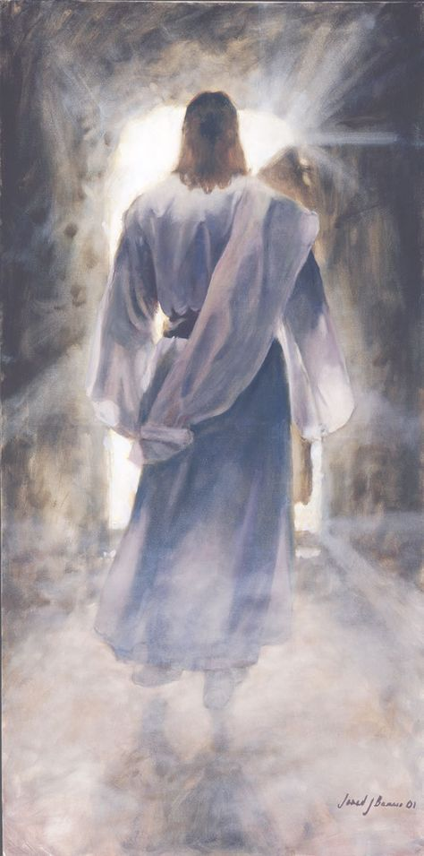



万物を和解させる
そして、その十字架の血によって平和をつくり、万物、すなわち、地にあるもの、天にあるものを、ことごとく、彼によってご自分と和解させて下さったのである。(コロサイ 1:20)
イエスの行いは、イエスがあらゆることにおいて第１位に立つことに つながった。パウロによれば、キリストはこれらすべての称号にふさわしい。「神は、ご自身の満ちあふれる豊かさを、ことごとくキリストのうちに 宿らせることを喜ばれたからである」（コロ1:19）。言い換えれば、イエスは完全に神であり、完全に人であった。「私たちは、その栄光を見た。[…] 恵みと真理に満ちていた」（ヨハ1:14）。
十字架上で亡くなり、復活することによって、イエスは人類と神を和解 させるために必要な条件を満たしました（コロ1:20）。
イエスが「地上にあるもの」を神と和解させたことは理解できます。しかし， 天にあるものをどのようにご自身と 和解させたのでしょうか。
全宇宙は悪の本質をはっきりと見ることができるようになりました。こうして、神の御性質は天と地の両方で立証され ました。

Slide 14
コロサイ 1:19、20 を読んでください。
十字架によってもたらされる
この和解とは、何ですか。
それはどれほど包括的なものですか。

Slide 15

イエスは天の威光であり、御心のままに喜ばれる天使たちの 愛される指揮官であった。神と一つであり、「父の懐にいた」（ヨハネ1:18）が、人間が罪と悲惨の中に迷い込む中、 神と等しいことを望ましいとは考えなかった。御座から降り、 冠と王笏を離れ、神性を人性にまとわれた。十字架の死に至る まで自らを低くされたのは、人が御座に共に座る者へと 高められるためであった。[…] 愛をもって御父を現し、人を神と和解させるために、主は来られたのである。」
EGホワイト (Selected Messages, Volume 1, p. 321)（非公式訳）

